Slide 1
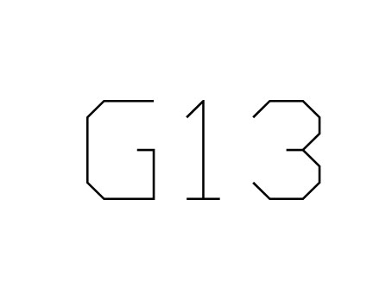

联盟消消乐

Slide 2
目
01
项目背景
02
项目内容
录
CONTENTS
03
实现语言及平台
04
可行性分析
05
人员分工

Slide 3
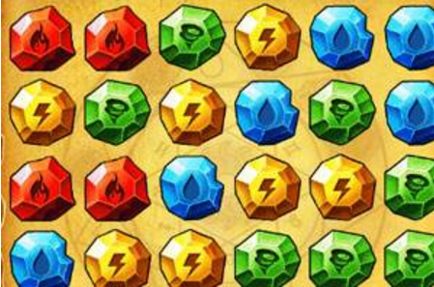
项目背景
一直以来，消消乐都是手游市场最火热的游戏之一。同时，英雄联盟也深受很多玩家的青睐。因此，我们结合这两者开发出了一款新的游戏。

Slide 4

项目内容
传统消消乐游戏都是单人闯关模式，而我们设计的这款游戏则是双人对战模式，双方玩家有一定的初始生命值，通过消除棋子减少对方生命值，同时获得资源来帮助自己进一步获得胜利。在一回合内，消除棋子数达到一定数量之后可以继续行动一回合。当一方生命值减为0后，另一方玩家获得胜利。
与传统消消乐相比，联盟消消乐的竞技性更强，更注重双方玩家之间的互动。

Slide 5


实现语言及平台
语言：java
平台：eclipse

Slide 6

可行性分析
1.市场分析
我们调查了周围同学对于休闲类游戏的看法，收集了他们的意见。他们希望在课余时间能够和同学一起玩一些互动性比较强的游戏，同时又不想耗费太多精力。根据需求，我们设计出了《联盟消消乐》这款集休闲、娱乐和互动的游戏。
这款游戏是面向青少年人群，使他们能在工作学习之余，通过这款游戏来放松身心。

Slide 7
可行性分析
2.技术可行性分析
我们采用JAVA语言，在eclipse平台上进行开发。
这个游戏的核心算法是判断每次行动结束后是否存在连续三个或以上相同的方块，若存在，则将其消除，并补充上随机的方块。重复执行这个步骤直到不存在连续三个相同的方块。

Slide 8
可行性分析
3.操作可行性分析
消消乐是个成熟的游戏，而我们是在基础消消乐的基础上添加一些不同的元素，因此是完全可行的。

Slide 9
项目计划
角色 | 人员 | 职责
项目发起人；管理员 | 杨枨老师、 | 支持并监督项目行动；共同审查/批准项目计划；共同审查/修改/批准项目组提出的方针建议；提供高级项目管理指导和帮助；评估G13提供的服务，保证质量达到一定要求、及时交付和成本控制。
项目经理 | 许佳俊 | 提供项目管理服务；在所有组员之间协调资源的分配；制定、监督和实施项目规划和相关工作日程；组织项目进展状态会议，准备/发布项目沟通/报告；监控项目进展、任务完成情况以及该项目的资源分配和发挥的效益；管理问题解决进展，分配优先级并监督相关校正措施实施；
项目成员 | 徐柯杰，何宇晨 | 为项目任务准备详细实施计划；业务需求及差异分析；参加包括数据转换、接口和报告的系统开发和文档制定；领导系统配置、启用和安全工作；

Slide 10
人员分工
图形界面的制作
许佳俊
word，ppt制作，市场调研
徐柯杰
程序编写及测试
何宇晨

Slide 11
预算
项目 | 数量 | 支出
每周的工作人工费（16周） | 3小时/人 | 3854
编码人工费 | 20小时 | 535
测试及维护人工费 | 5小时 | 133
Teambuilding支出 | 1顿饭/周 | 800
总计 |  | 5322

Slide 12
参考文献
http://lol.qq.com/
http://image.baidu.com/search/index?tn=baiduimage&ps=1&ct=201326592&lm=-1&cl=2&nc=1&ie=utf-8&word=LOL（联盟图片背景）
http://doc.okbase.net/h348592532/archive/143776.html（消消乐代码实现）

Slide 13
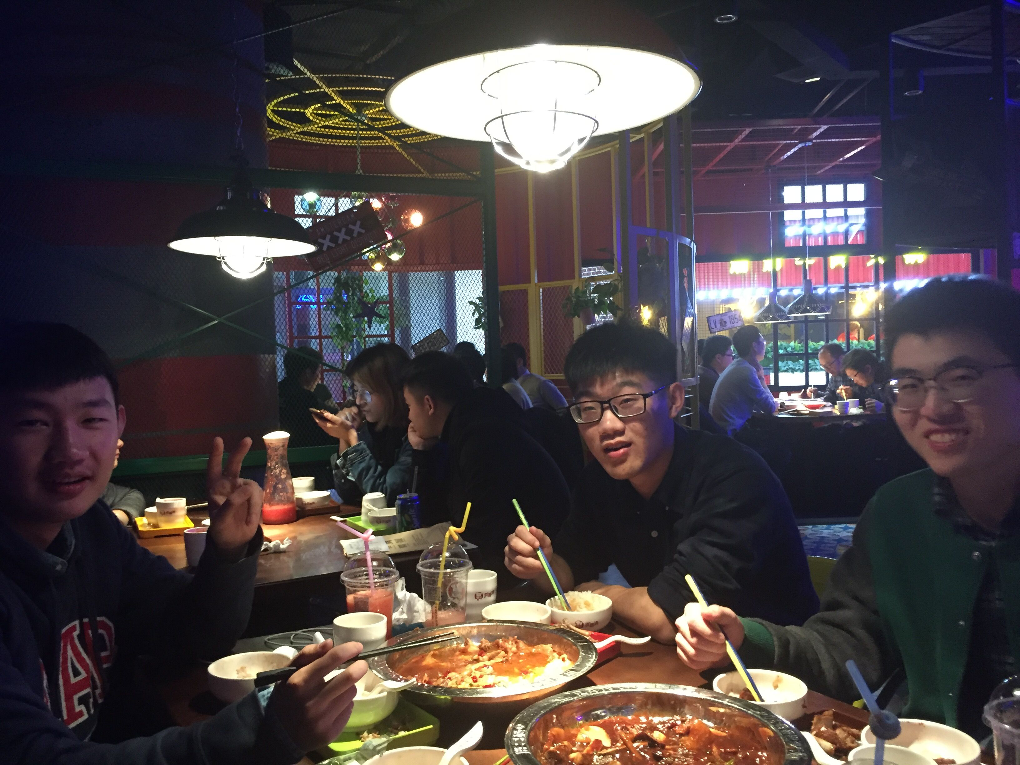
TeamBuilding
team building，团队活动指的是广泛的活动，在一个商业环境中，通常，提高团队绩效。团队建设是追求通过各种做法，可以从简单到复杂的焊接模拟演习和多天的团队活动旨在发展一个团队（包括组的评估和组动态的游戏），通常居两者之间务虚会。它通常位于在理论和组织发展的实践，但也可以适用于运动队，学校团体，以及其他情况。团队活动是不可混淆“团队娱乐”,团队活动是一个在任何环境中的一个重要因素，其重点是要带出一个团队的最佳专业，以确保自身发展，积极沟通，领导能力和工作能力，密切合作，作为一个团队来解决问题。

Slide 14
团队建设的重要性
在工作中经常有这样的一件事情：下班后同事叫你一块去吃个晚饭。这其实就是一种团队建设。
团队建设的好坏 ,象征着一个企业后继发展是否有实力 ,也是这个企业凝聚力和战斗力的充分体现。团队建设首先应该从团队中的成员做起 ,成员之间亲密团结 ,协作到位 ,个人的事就是团队的事 ,团队的事就是大家的事。对待每个人、每件事都要认真负责，做到以上几点，建设一支好团队并不难。

Slide 15
协同的方式
首先要明确我们小组的目标，基于这个目标进行分工，当然分工是要考虑到每个人的能力和专长。有了明确的分工，在执行计划上面就能相对顺利。接着每隔一段时间就要进行关于项目的交流，同步我们的计划进展，通过沟通明确下一步的计划和目标。最终协同完成项目。

Slide 16
出现问题的解决方法
首先我们要保证团队的分工是明确并且合理的，这样才能尽可能地减少组员之间可能存在的矛盾。当问题出现时，我们先要寻找它出现的原因，如果是组员之间的不配合造成的，那么就由组员之间相互沟通达成共识。如果在项目实施过程中遇到了技术性的问题，先在团队之中进行深入讨论，如果在讨论之后还是无法解决，那么可以寻求团队之外的帮助。

Slide 17
G13

